Slide 1
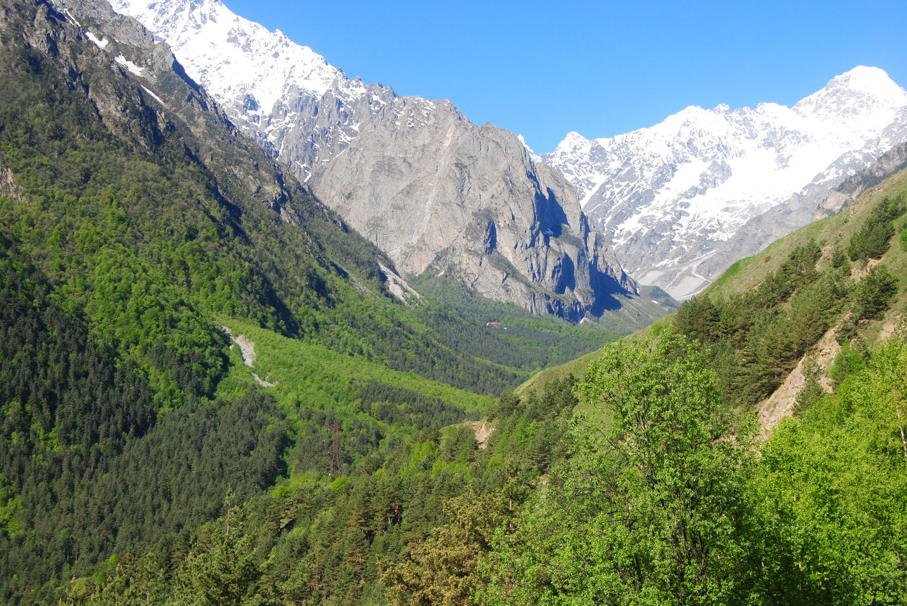
ОСЕТИНСКИЙ НАЦИОНАЛЬНЫЙ КОСТЮМ
Исполнитель:
Учитель начальных классов
ГБОУ «Гимназия «Диалог»
Черткоева Елена Гурамовна

Slide 2
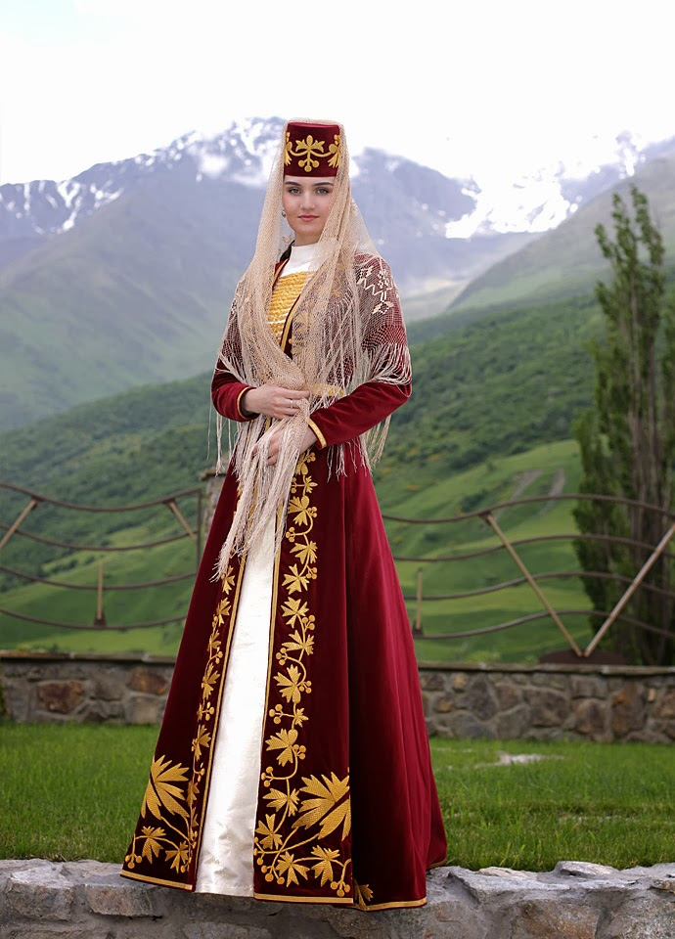
Высоко в горах Осетии,
Где чистые текут ручьи,
Там девчонка-осетинка,
Одеяньем пленит весь мир.
История осетинского национального костюма

Slide 3
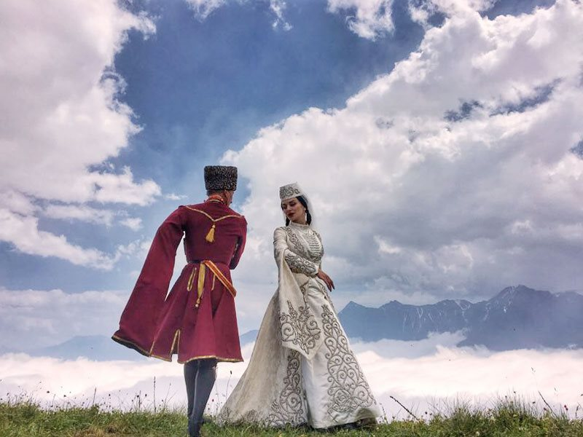
Содержание
Женский национальный костюм
Осетинский праздничный мужской национальный костюм
Осетинский праздничный детский национальный костюм
История осетинского национального

Slide 4
История осетинского национального костюма
С самых давних времен повелось так, что традиционный осетинский костюм должен изготавливался исключительно женскими руками, причем, в домашних условиях. Домотканое полотно женщины изначально окрашивали в нужные цвета и оттенки. Делалось это при помощи красок исключительно растительного происхождения. Только после подготовки ткани можно было приступать к пошиву национального убранства.
Следует упомянуть, что в национальной одежде осетин можно увидеть мотивы аланской и древней скифо-сарматской культур. Из этого можно сделать вывод, что эти наряды имеют очень древнее происхождение, которое постепенно впитывало в себя все новые и новые тенденции.
Уже в древние времена национальные осетинские костюмы очень богато украшались всеми подручными средствами: вышивкой, орнаментами, нашивками. И на данное время одежда осетин смотрится очень богато и празднично.

Slide 5
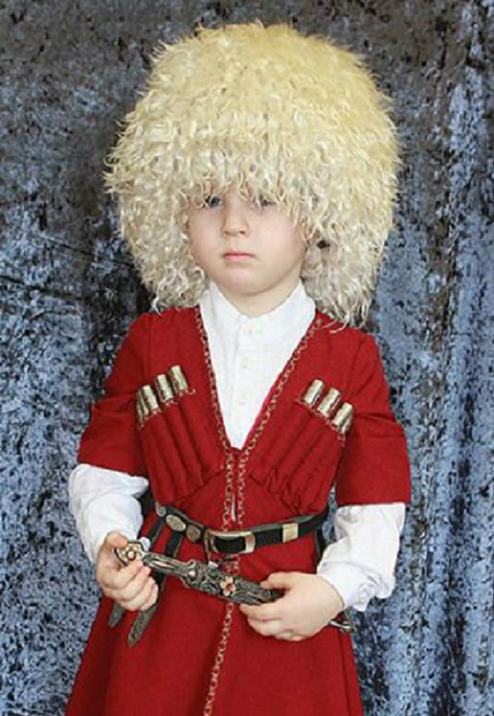
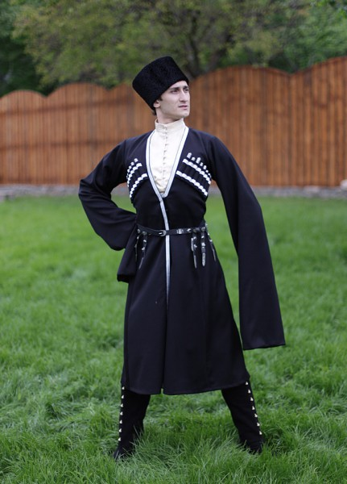
Одним из самых ярких и самобытных национальных нарядов оправдано считается осетинский костюм.
История осетинского национального костюма
В настоящее время осетины надевают национальную одежду только в особых случаях, по большим торжествам и празднествам. В деревнях этот обычай более распространенный и чтимый. Однако, городские жители также чтят память предков, не забывая традиции и культуру своего народа, одним из элементов которых и выступает национальный, традиционный осетинский костюм.

Slide 6
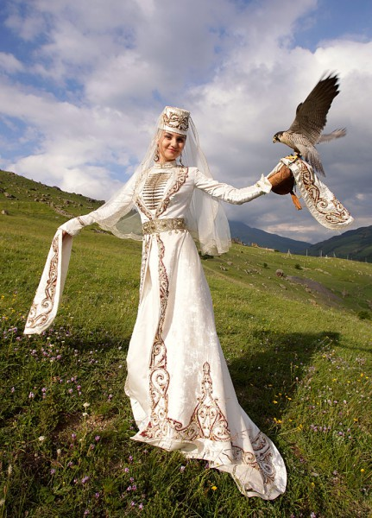
Осетинский женский костюм
Состоит из следующих предметов: 1.Верхнее платье, 2.Кофта и юбка , 3.Круглая шапочка,
4.Нагрудница, 5.Платок, 6.Чувяки, 7.Пояс.

Slide 7
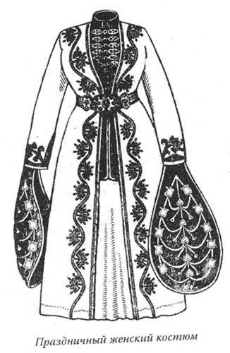
Верхнее платье. Верхнее женское платье имеет прямую спинку со сплошным разрезом спереди. На бедра подвязывался орнаментальный бархатный передник. К узким рукавам платья привязывали бордовые рукава расшитые золотом. Пояс стан девушки стягивался позолоченным поясом.

Slide 8
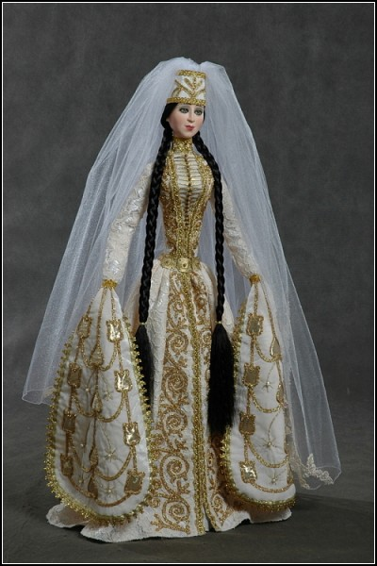
Кофта и юбка. Под верхним платьем носилась кофта пришитая к юбке.

Slide 9
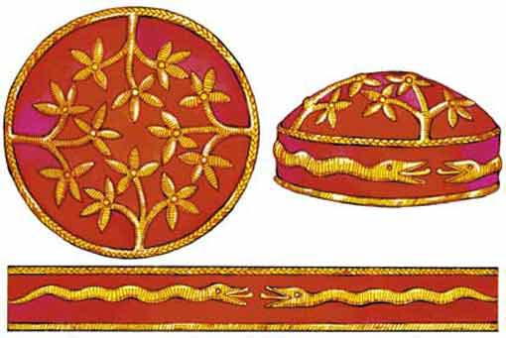
Круглая шапка
Женская (девичья) шапочка вырезалась из кожи-сафьяна и покрывалась материей с тонкой прослойкой ваты или шерсти, а затем уже обтягивалась бархатом различных цветов или плотным цветным шелком. После этого к ней прикреплялись детали орнамента из золотых и серебряных ниток. Чаще всего на шапке изображали змею предрекая этим самым мудрость будущей хозяйке.

Slide 10
ШАЛЬ
шали, плетенные из шелка, представляли собой сетку из шелковых (чаще всего некрашеных) нитей в форме квадрата, а иногда треугольника. Края украшали длинной бахромой. По сетке же белой шелковой нитью вышивали крупные фигуры стилизованного растительного, солярного орнамента или линейно-геометрические узоры. Вышивали чаще всего один (нижний) угол, как магический оберег.

Slide 11
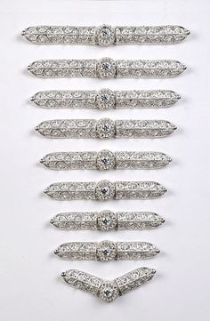
Нагрудница
Дополнением женского праздничного костюма является нагрудника, которая состоит из длинных узких пластинок, украшенные драгоценными камнями

Slide 12
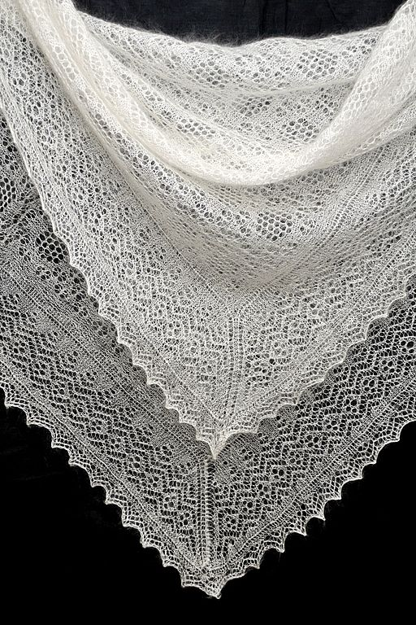
Платок
Составной частью женского костюма является платок который вяжется из шелковых ниток.

Slide 13
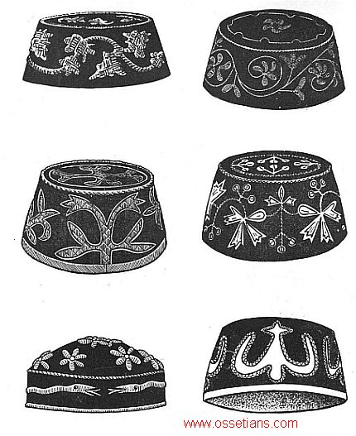
Головной убор осетинки менялся с ее возрастом. Девушка дома и на дворе могла ходить без головного убора; собираясь на танцы или в путь, она накидывала легкую шаль, под которую обычно надевала шапочку или белую вязаную шелковую косынку. После выхода замуж она уже нигде не имела права появляться без головного убора.

Slide 14
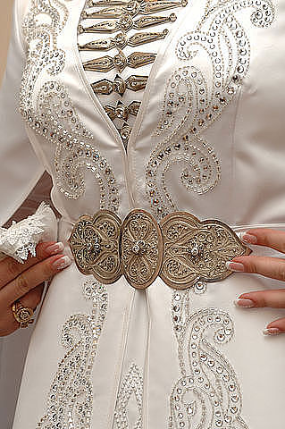
ПОЯС
Костюм носили с поясом, серебряные пряжки которого прикреплялись к галунам. Встречались пояса, целиком сделанные из серебра, орнаментированные линейными или растительными узорами и украшенные разноцветными камнями. На поясе изображали стилизованные оленьи рога – символ «Фарна» - благополучия.
Элементы украшения делались из серебра

Slide 15
Чувяки
Из традиционной обуви значительное распространение имели матерчатые чувяки на подошве из сыромятной кожи.

Slide 16
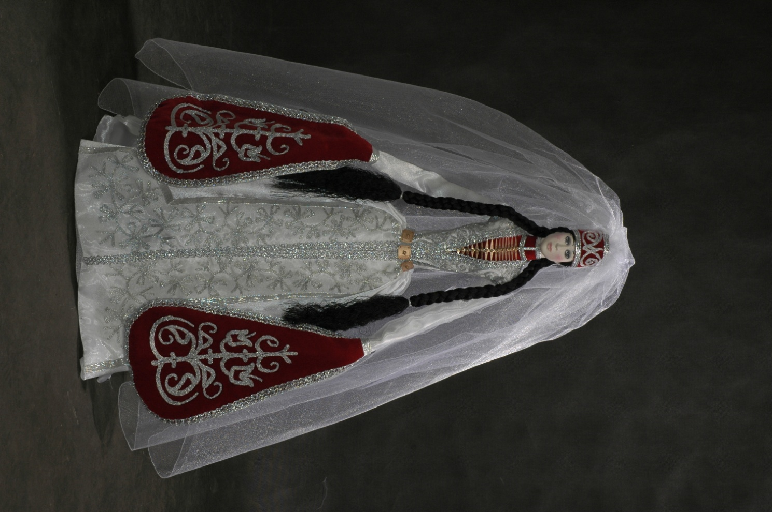
Нарукавные подвязки
Важным элементом женского платья были отдельные нарукавные подвязки – лопасти, имитировавшие в движении и танце символику образа крылатой Богини. Украшавший их орнамент носил вегетативный символизм, приводя символ осетинской женщины к священному образу Богини Матери-земли (осетинской Дзерассы).

Slide 17
Видеофрагмент «Значение орнамента в национальном костюме».

Slide 18
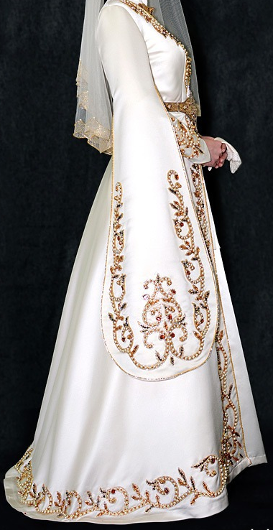
Рукава и подол платья были украшены растительным и геометрическим орнаментом, который, как и нагрудные застежки, символизировал древо жизни (невесту в осетинском фольклоре часто сравнивали с плодоносящим деревом) и служил в качестве магического оберега.
Мы можем с уверенностью сказать, что свадебный наряд удивительный по красоте и символической глубине сохраняет национальный дух и колорит. Поэтому его выбор не менее важен ,чем сам свадебный ритуал.

Slide 19
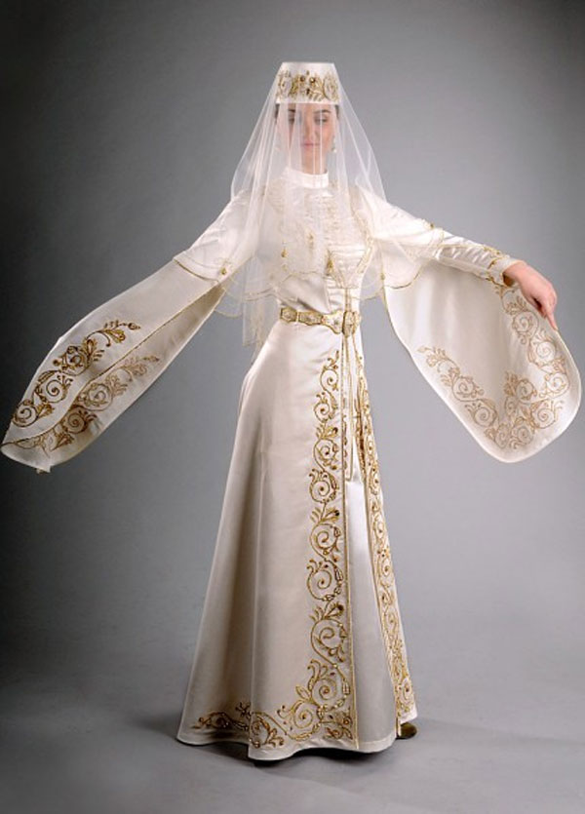
Сверкающий наряд осетинской невесты украшенный вышивкой, бисером и орнаментом что может сравниться с ним по красоте. Благодаря символам, происходит связь времён и поколений. Свадьба у осетин давно появилась, но конкретно наряд стал появляться в конце 18 начале 19 века.
Поначалу он был из бархата, но со временем ткань стала меняться и костюм стал более торжественным. Это были светлые тона символизирующие чистоту и связь с небесными силами.
В покрое костюма отразилось представление древнего человека о структуре мира. Он состоял из трёх зон: верх, середина и низ. Это деление происходило благодаря поясу, вороту и богато орнаментированной шапочке.

Slide 20
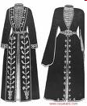
Украшения осетинок не отличались особым богатством . Женщины из более состоятельных семей носили золотые и серебряные кольца, серьги, ожерелья и дорогие бусы. Надевали украшения, придерживаясь определенной традиции. Бусы, например, надевали на девочку через год после рождения, а кольца — когда она выходила первый раз на танцы. Со стремлением придать фигуре девушки более стройный и изящный вид было связано и ношение ею, начиная с 10 — 11 лет и до дня свадьбы, особого нагрудника-корсета (калынкарц) из сафьяна или фабричного полотна.

Slide 21
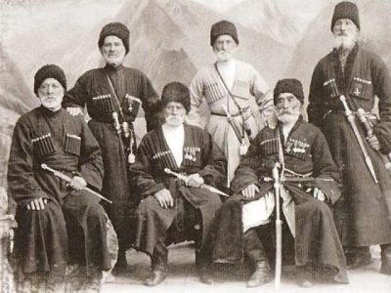
Осетинский мужской костюм
Состоит из следующих предметов:
1.Бешмет (куырает)
2.Газыри ( баерцытае)
3.Кинжал, пояс
4.Бурка
5.Головной убор
6.Башлык
7.Обувь

Slide 22
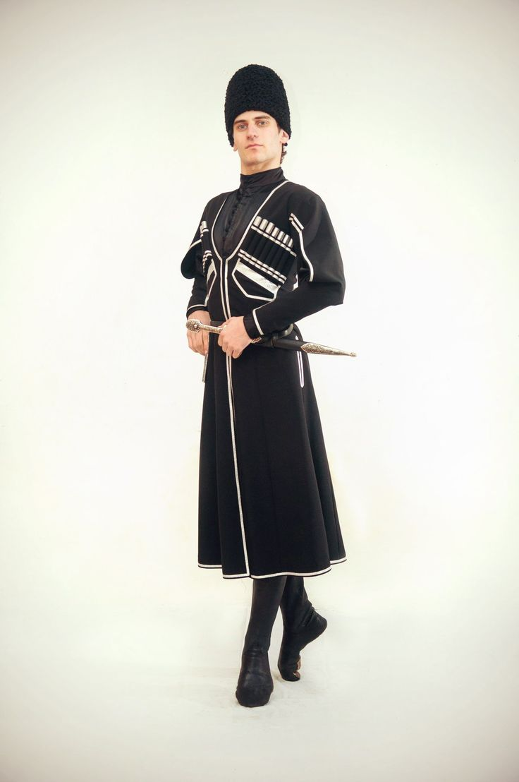
Национальная мужская одежда осетин состояла из нательного белья, шаровар, бешмета, черкески, папахи, самодельной обуви, а также из шубы, бурки и башлыка. На тело надевалась туникообразная рубашка (хадон) с широкими рукавами, прямым разрезом на груди и без воротника.

Slide 23
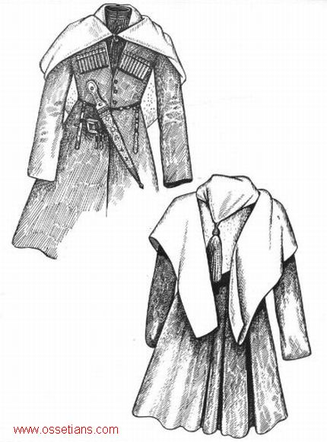
Бешмет (куырает)
Поверх рубашки надевали бешмет (куырает) длиной ниже колен, плотно облегавший тело до поясницы, а ниже поясницы спускавшийся свободными складками. По бокам и на левой стороне груди в бешмете делались карманы. К бешмету пришивался стоячий воротник. На концах рукавов и спереди до пояса бешмет застегивался мелкими пуговицами из тесьмы и петлями из нее же. Бешмет шили преимущественно из черной или белой ткани

Slide 24
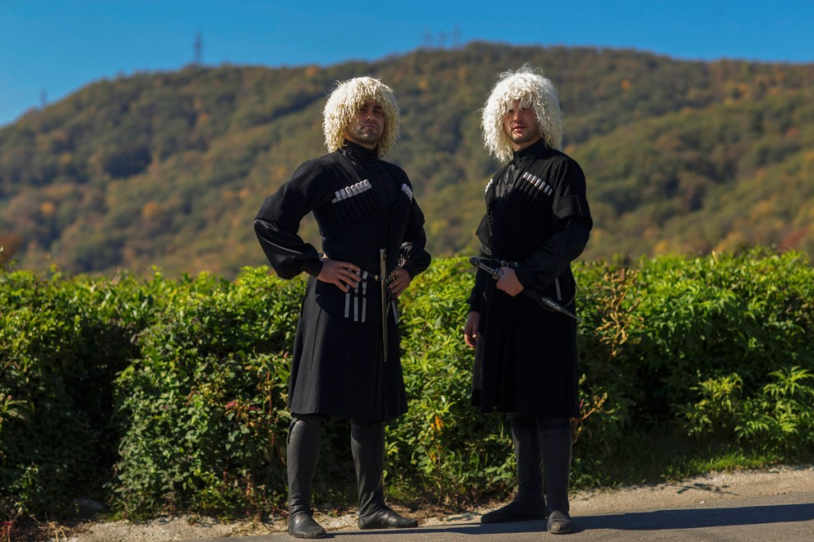
Степень достатка горца нередко определялась по его черкеске из дорогого фабричного сукна (скалад цухъхъа} и имевшимся на ней богатым украшением. Черкеска бедного шилась обычно из грубой серой домашней ткани (цъах цухъхъа).
Для верховой езды черкеска делалась более короткой. На каждой стороне груди черкеска имела от шести до десяти газырей (барцыта)

Slide 25
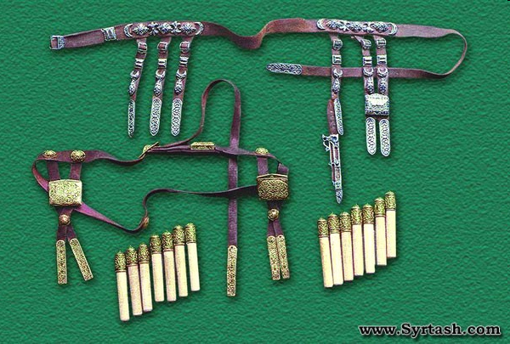
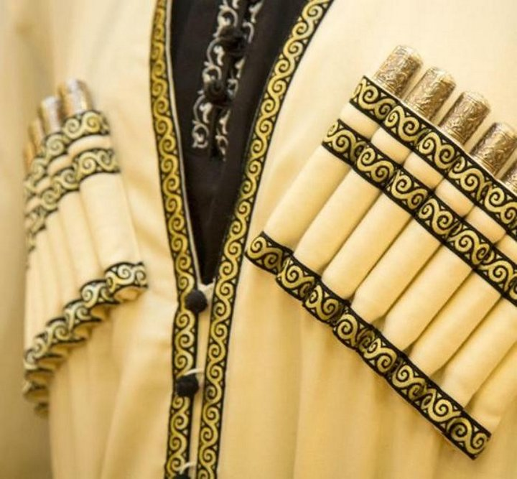
Газыри ( баерцытае)
Они делались в основном из дерева и кости. Богатые осетины отделывали газыри серебром и золотом.

Slide 26
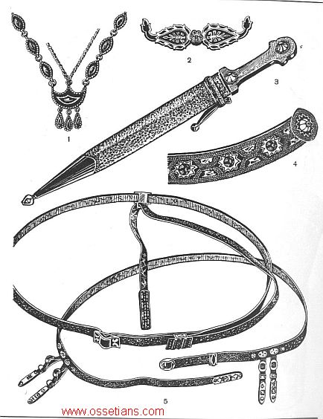
Кинжал, пояс
Необходимыми атрибутами черкески являлись кинжал, наган и пояс, украшенные часто серебром.

Slide 27
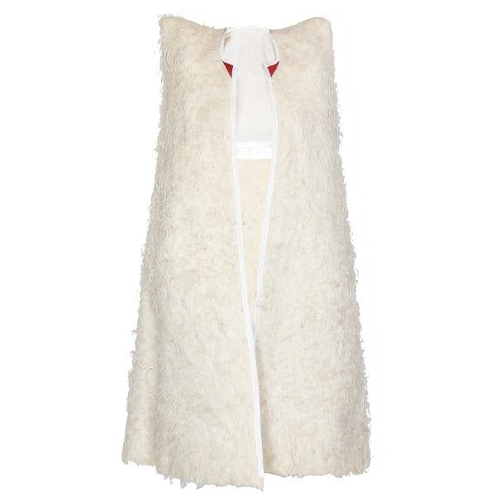
Бурка
Верхней одеждой осетин была также бурка (уаладаран нымат) накидка с широкими плечами, часто длинная, до пят; на шее она завязывалась или застегивалась на пуговицы.
С буркой осетин не расставался круглый год. Она защищала его от дождя, холода и жары, а для пастуха служила также постелью.

Slide 28
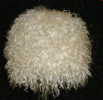
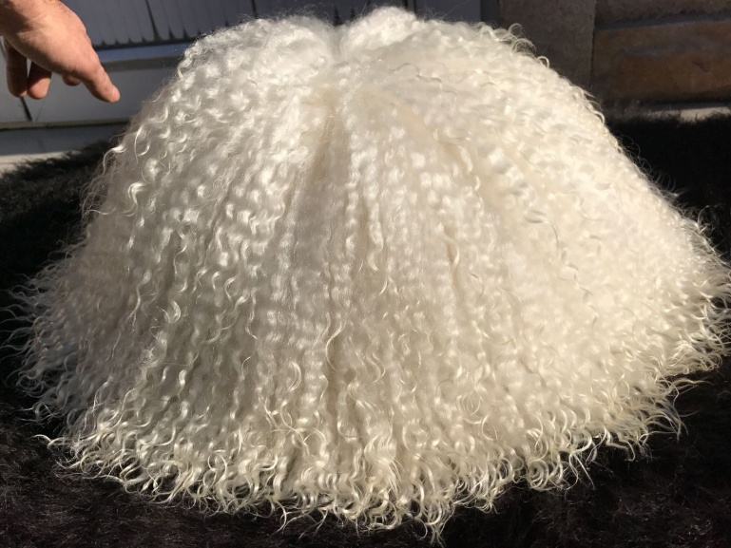
Головной убор
Зимним головным убором служили большие овчинные и барашковые шапки (уалдзарм худ)

Slide 29
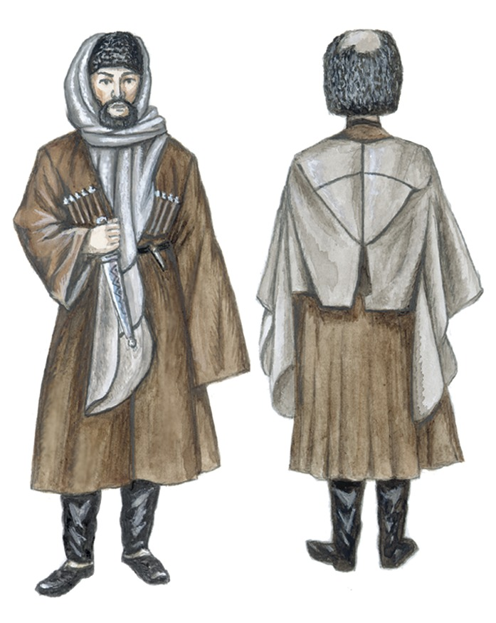
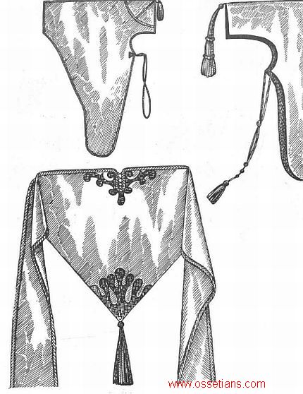
Башлык
К традиционным головным уборам осетин относился, кроме того, башлык.

Slide 30
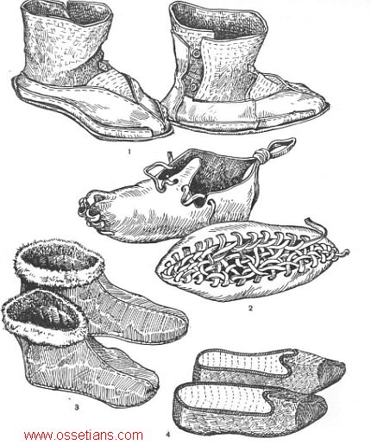
Обувь
Парадная обувь мужчин делалась из мягкого черного сафьяна; она состояла из чувяк (хадбын дзабырта), скроенных из цельного куска, и ноговиц (зангайтта) или же из мягких сапог того же покроя, что и чувяки (хадбынта). Обувь эта украшалась национальным орнаментом, вышитым золотой или серебряной ниткой, а иногда аппликацией из кожи. Ноговицы подвязывали специальными ремешками (зангбаттанта), имевшими у богатых золотые или серебряные украшения. Такую обувь шили обычно на глаз с расчетом, что сафьян растягивается, и надевали ее на голую ногу, причем перед этим обувь внутри смачивали водой и смазывали мылом. Сафьяновая обувь была красива, изящна и удобна для верховой езды, но для ходьбы непригодна, так как быстро изнашивалась. Обычно к ней пришивали подошвы из коровьей или телячьей кожи.

Slide 31
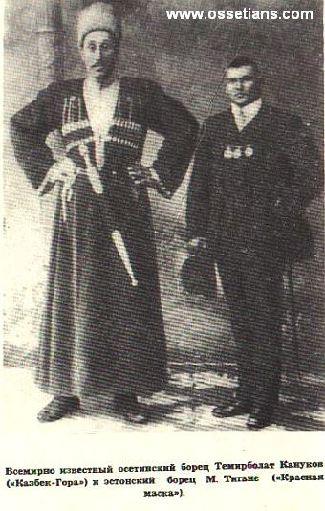
Осетин никогда не обнажался на людях или в общественных местах, даже во время сильной жары или тяжёлой работы. Это считалось бы постыдным и недостойным мужчины поведением. Мужчины и в собственный двор выходили полностью одетыми. Характерным примером носителя этих норм являлся знаменитый силач-великан и цирковой борец Темирболат Кануков
Он настоял перед руководством цирка на том, чтобы ему разрешили бороться на ковре в рубашке. Поэтому на всех сохранившихся фотографиях, среди тогдашних лучших борцов России, играющих на людях своими мускулистыми полуобнажёнными телами, Бола единственный – всегда в одежде.

Slide 32
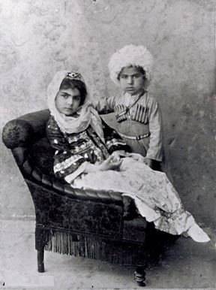
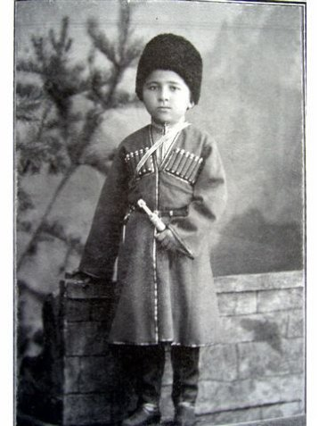
Осетинская детская одежда
Одежда мальчиков и девочек ничем не отличалась ни по материалу, ни по покрою от костюмов взрослых. Верхней одеждой для девочки служило то же длинное платье с разрезом спереди или кофта и юбка, а для мальчиков — бешмет, шаровары .

Slide 33
